Slide 1
Programme et Quelques exemples illustratifs d’introduction à la méthode des éléments finis: la M E F

Slide 2
Tout d’abord voici quelques exemples de modèles de calcul et de simulation sur ordinateur basés sur cette méthode

Slide 3
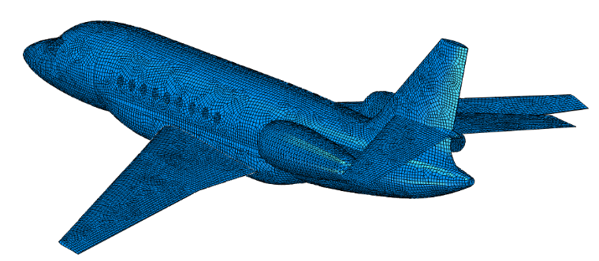
Maillage de la coque extérieure d‘un avion

Slide 4
Détails de la modélisation par E F de la structure interne de l’avion

Slide 5
Détail du renforcement de la liaison du plancher de l’avion avec les anneaux porteurs

Slide 6
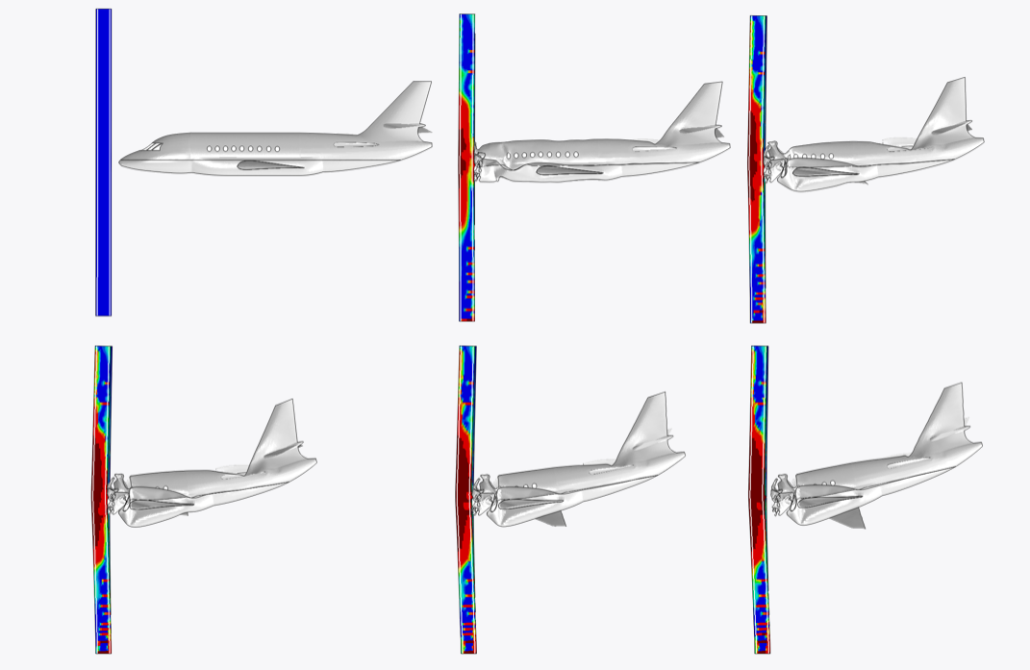
Autre exemple de simulation d’un crash test avec un mur en béton.

Slide 7
Champs de contraintes dans le mur en béton armé

Slide 8
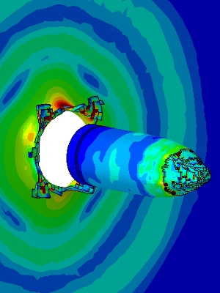
Simulation d’une balle transperçant une tôle en acier : champs de contraintes

Slide 9
Simulation d’un absorbeur de choc dynamique ou amortisseur (dissipation d’énergie)

Slide 10
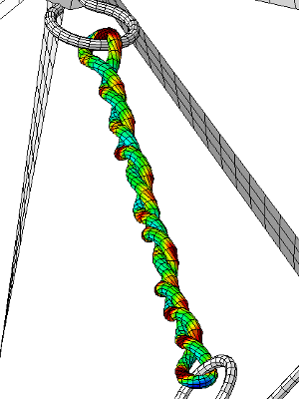
Stockage d’énergie par torsion d’un élastique

Slide 11
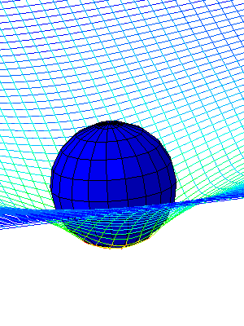
Chute d’une bille dans un filet

Slide 12
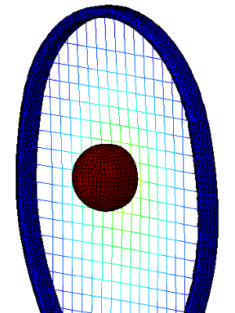
Impact d’une balle de tennis sur une raquette

Slide 13
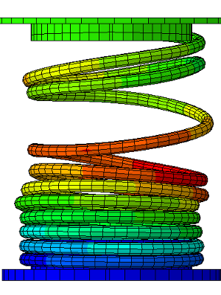
Simulation de la compression d’un ressort hélicoïdal

Slide 14
Simulation numérique du soudage

Slide 15
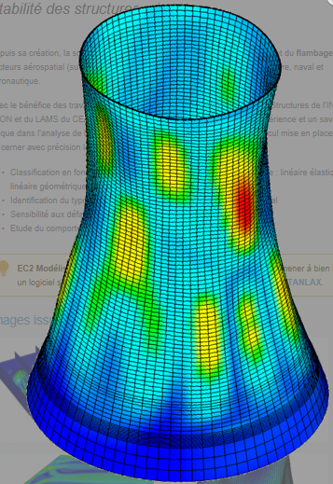
Champs de contraintes dans une structure mince.

Slide 16
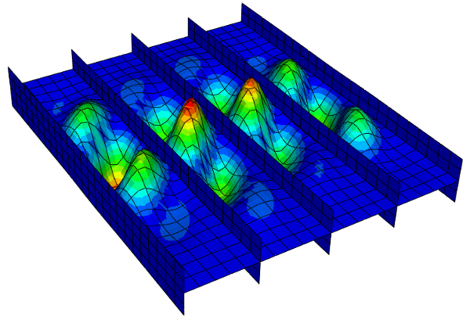
Voilement d’un panneau métallique comportant des raidisseurs

Slide 17
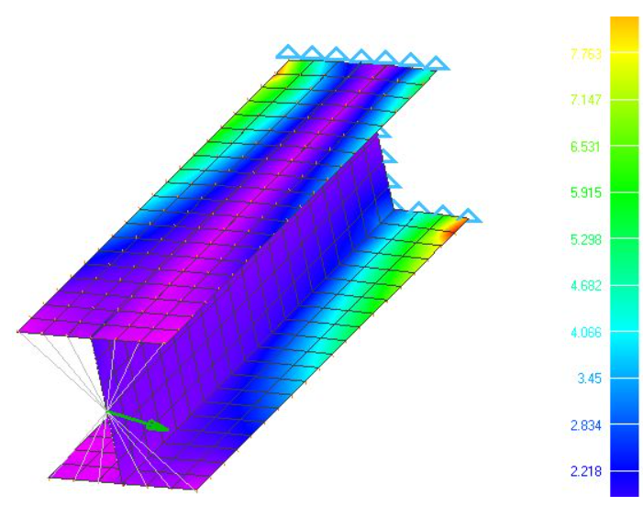
Champ de contraintes dans un profilé métallique

Slide 18
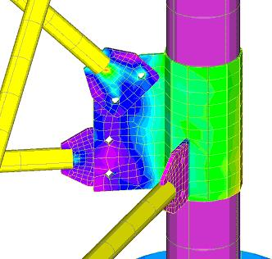
Calcul 3D d’un assemblage d’éléments d’un pylône

Slide 19
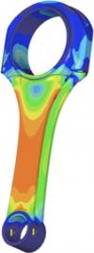
Exemple de champ de contraintes dans une pièce mécanique

Slide 20
Moralité
Pour maitriser la simulation numérique il faut maitriser la théorie de base qui est la méthode des éléments finis :
la M E F !!
Allons y mais avant de rentrer dans le vif du sujet il faudrait revoir quelques rappels ( chapitres 01 et 02 suivants)

